Slide 1


2019
Новые функциональные возможности версии 9.3 «Единой информационной системы в сфере закупок»
Москва
2019 г.

Slide 2

Новые функциональные возможности версии 9.3
«Единой информационной системы в сфере закупок»
Указание информации об авансе в извещение об осуществлении закупки;
Указание информации о «размере обеспечения гарантийных обязательств» в извещении об осуществлении закупки в отдельном блоке;
Блокирование приема изменений итогового протокола после направления проекта контракта на контроль по ч.5 ст.99 Закона № 44-ФЗ;
Повышение сервисности при формировании протокола отказа от заключении контракта и протокола признания участника уклонившимся;
Указание размера обеспечения исполнения контракта при закупках осуществляемых у СМП и СОНО (п.1 ч.1 ст.30 Закона № 44-ФЗ).

Slide 3
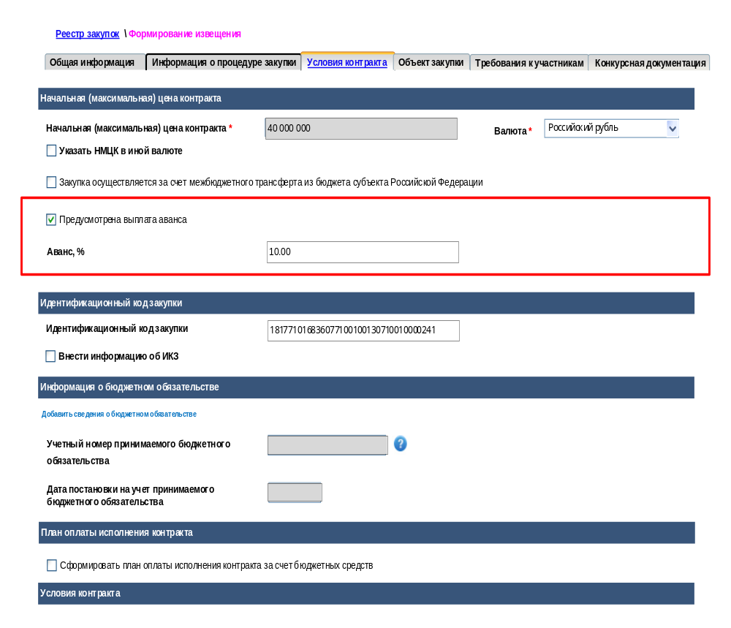
1. Указание информации об авансе в извещение об осуществлении закупки
В связи с вступлением в силу с 01.10.2019 пункта 12 статьи 42 Закона № 44-ФЗ, расширен реквизитный состав «Извещения об осуществлении закупки», в части реализации возможности внесения сведении об авансе
В «Извещении об осуществлении закупки» реализована возможность внесения сведений о размере аванса в процентном выражении.
В печатной форме «Извещения об осуществлении закупки» реализован вывод сведений о размере аванса в процентном выражении.
Доработаны форматы обмена и процедур приема – передачи данных в части реквизита «Аванс, %».
Доработана открытая часть портала «ЕИС» по просмотру в «Извещении об осуществлении закупки» нового реквизита «Аванс, %».

Slide 4
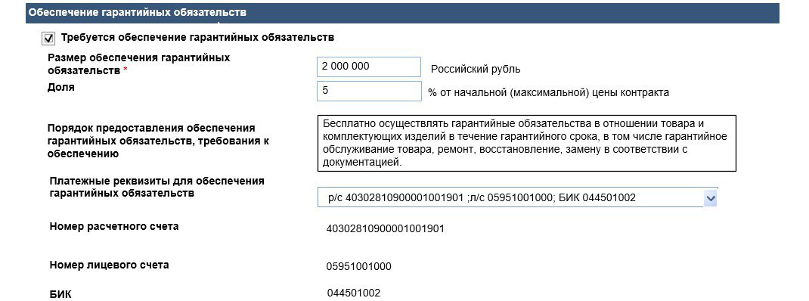
2. Указание информации о «размере обеспечения гарантийных обязательств» в извещении об осуществлении закупки в отдельном блоке
Внесения сведений об обеспечении гарантийных обязательств в отдельном блоке «Извещения об осуществлении закупки»
В «Извещении об осуществлении закупки» реализована возможность внесения сведений в новый раздел «Обеспечение гарантийных обязательств» в отдельном блоке.
Алгоритм заполнения:
При установке признака «Требуется обеспечение гарантийных обязательств» необходимо заполнить размер в виде суммы и долю в виде процентов. При внесении значения в поле «Размер обеспечения гарантийных обязательств» пересчитывается автоматически значение в поле «Доля». При внесении значения в поле «Доля» (% от НМЦК) автоматически пересчитывается значение в поле «Размер обеспечения гарантийных обязательств».
«Порядок внесения денежных средств в качестве обеспечения гарантийных обязательств» заполняется вручную путем внесения текста в соответствующее поле, а «Платежные реквизиты для обеспечения гарантийных обязательств» путем выбора счёта из перечня подтвержденных счетов организации. При выборе необходимого счёта реализовано автозаполнение реквизитов: номер расчетного счета, номер лицевого счета и БИК.

Slide 5
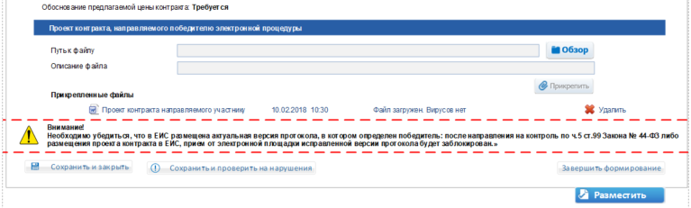
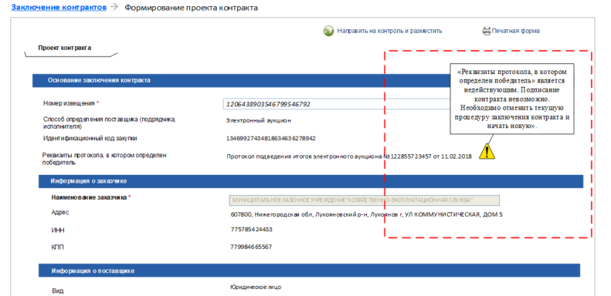
3. Блокирование приема изменений итогового протокола
В подсистеме «Размещения информации о закупке» реализован автоматический контроль, блокирующий прием ЕИС от ЭТП измененного, по решению заказчика, финального протокола «ОППИ» в случае проведения процедуры заключения контракта или контракт заключен.
В подсистеме «Заключение контракта» реализованы следующие доработки:
реализован автоматический контроль, блокирующий размещение либо направление на контроль документа «Доработанный проект контракта» в случае, если финальный протокол является недействующим (то есть в ЕИС размещена новая версия итогового протокола).
    в экранных формах «Проект контракта» и «Доработанный проект контракта» реализован предупреждающее сообщение, что после размещения документа, внесение исправлений в финальный протокол ОППИ будет заблокировано.
    в случае изменения итогового протокола по решению КО, если от ЭП были получены и размещены исправления, на экранных формах "Проект контракта", "Доработанный проект контракта" реализовано соответствующее текстовое предупреждение, в целях информирования пользователя.

Slide 6
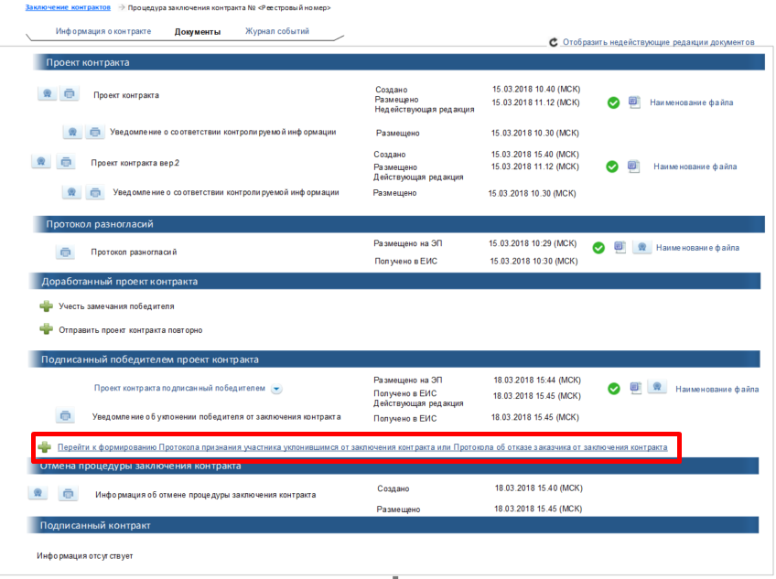
4. Повышение сервисности при формировании протокола отказа от заключения контракта и протокола признания участника уклонившимся
В процедуре заключения контракта, на этапах «Подписание поставщиком», «Подписание заказчиком», на закладке «Документы» в блоке «Подписанный победителем проект контракта» реализована возможность перехода к формированию протоколов «Протокол об отказе заказчика от заключения контракта», «Протокол об уклонении победителя от заключения контракта».

Slide 7
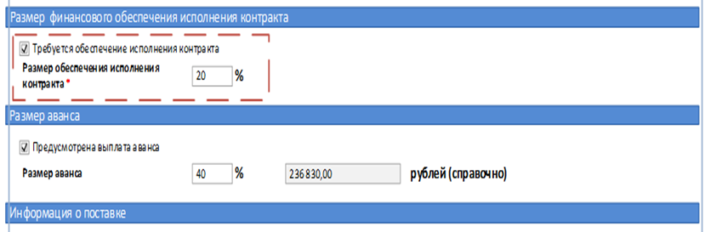
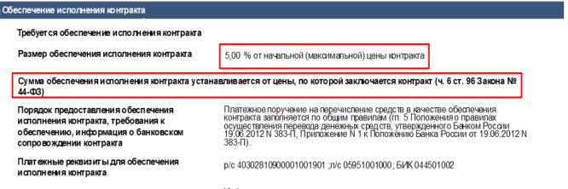
5. Указание размера обеспечения исполнения контракта при закупках осуществляемых у СМП и СОНО (п.1 ч.1 ст.30 Закона № 44-ФЗ) (План-график закупок)
Согласно части 6 статьи 96 Закона № 44-ФЗ, в случае заключения контракта по результатам определения поставщиков (подрядчиков, исполнителей) в соответствии с пунктом 1 части 1 статьи 30 Закона № 44-ФЗ (среди СМП и СОНО), размер обеспечения исполнения контракта устанавливается от цены, по которой заключается контракт.
В версии ЕИС 9.3 в позиции «Плана-графика закупок», в случае осуществления закупок в соответствии с пунктом 1 части 1 статьи 30 Закона № 44-ФЗ, размер обеспечения исполнения контракта будет указываться исключительно в процентах.
В «Извещении о проведении закупки» для закупок, осуществляемых в соответствии с пунктом 1 части 1 статьи 30 Закона № 44-ФЗ, размер обеспечения исполнения контракта указывается исключительно в процентах.

Slide 8

Спасибо
за внимание!

